Slide 1
LINGUAGEM DE PROGRAMAÇÃO DE BANCO DE DADOS
Prática – 03R
Prof. Marcos Antonio

Slide 2
BANCO DE DADOS RELACIONAL
Exercício 3
Criar o Banco de Dados Empregado.
CREATE DATABASE EMPREGADO;
2. brir o Banco de Dados Empregado.
USE EMPREGADO;

Slide 3
BANCO DE DADOS RELACIONAL
Exercício 3
3. Criar e criar a tabela Func.
CREATE TABLE Func
(ID_FUNC int UNSIGNED NOT NULL,
NOME_FUNC varChar(40) NOT NULL ,
DEPTO_FUNC int(2),
PRIMARY KEY(ID_FUNC))
ENGINE = InnoDB;

Slide 4
BANCO DE DADOS RELACIONAL
Exercício 3
4. Inserir dados na tabela Func.
INSERT INTO Func VALUES
(123,”Alipio de Souza”,18),
(124,”Aparecido de Oliveira”,16),
(125,”Joaninha Santos”,11),
(126,”Carmelia Alves”,18),
(127,”Adrualdo Macedo”,14),
(128,”Emengardo Silva”,14),
(129,”Margarida Donald”,16),
(130,”Raimundo Nonato”,16),
(131,”Criselda Moreita”,11),
(132,”Gumercindo Batista”,14);

Slide 5
BANCO DE DADOS RELACIONAL
Exercício 3
5. Copiar e criar a tabela Dependente com
CREATE TABLE Dependente
(ID_DEPENDENTE int UNSIGNED NOT NULL,
NOME_DEPENDENTE varChar(40) NOT NULL,
DataNasc DATE,
ID_FUNC int UNSIGNED NOT NULL,
PRIMARY KEY (ID_DEPENDENTE))
ENGINE = InnoDB;

Slide 6
BANCO DE DADOS RELACIONAL
Exercício 3
6. Inserir dados na tabela Dependente.
INSERT INTO Dependente VALUES
(11,”Aparecida”,”191-05-10”,124),
(12,”Aparecidinho”,”2002-01-20”,124),
(13,”Raimunda”,”1977-04-04”,130),
(14,”Raimundinha”,”2003-06-30”,130),
(15,”Raimundinho”,”2005-02-02”,130),
(16,”Raimundeto”,”2007-04-04”,130),
(17,”Emengarda”,”1986-01-10”,128),
(18,”Emengardinha”,”1999-03-10”,128),
(19,”Gumercindinha”,”2004-05-01”,132),
(20,”Gumercindinho”,”2008-05-29”,132),
(21,”Alipia”,”2007-02-11”,123),
(22,”Epaminondinha”,”2007-03-13”,123);

Slide 7
BANCO DE DADOS RELACIONAL
Exercício 3
7. Listar os nomes dos Funcion[arios e seus
dependentes, classificado por Nome do Funcionário em ordem ascendente.
SELECT Nome_Func, Nome_Dependente
FROM Func INNER JOIN Dependente
ON Func.Id_Func = Dependente.Id_Func
ORDER BY Nome_Func;

Slide 8
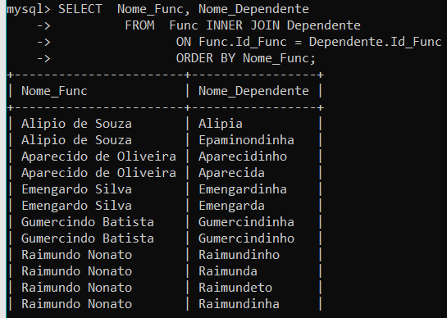
BANCO DE DADOS RELACIONAL
Exercício 3
7. Listar os nomes dos Funcion[arios e seus
dependentes, classificado por Nome do Funcionário em ordem ascendente.

Slide 9

BANCO DE DADOS RELACIONAL
Exercício 3
8. Excluir o funcionário 128 (Emengardo Silva).
DELETE FROM Func
WHERE Nome_Func = “Emengardo Silva”;
FOI POSSÍVEL ???

Slide 10
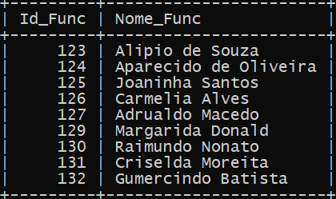
BANCO DE DADOS RELACIONAL
Exercício 3
9. Listar Nome do Funcionario e ver se o funcinario Emengardo Silva foi excluido.
SELECT Id_Func, Nome_Func FROM Func;
O FUBCIONÁRIO 128 FOI EXCLUIDO ???
EXCLUIDO !!!

Slide 11
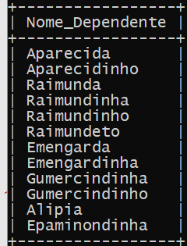
BANCO DE DADOS RELACIONAL
Exercício 3
10. Listar Nome dos Dependentes e ver se os dependentes do Emengardo Silva estãao na tabela.
SELECT Nome_Dependente
FROM Dependente;
CONTINUAM LÁ

Slide 12
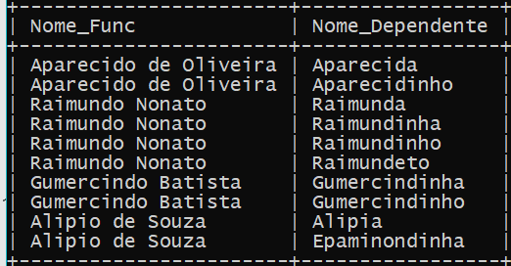
BANCO DE DADOS RELACIONAL
Exercício 3
11. Listar os nomes dos Funcion[arios e seus
dependentes.
SELECT Nome_Func, Nome_Dependente
FROM Func INNER JOIN Dependente
ON Func.Id_Func = Dependente.Id_Func;
PORQUE
Emengarda e
Emengardinha
NÃO
APARECERAM ???

Slide 13
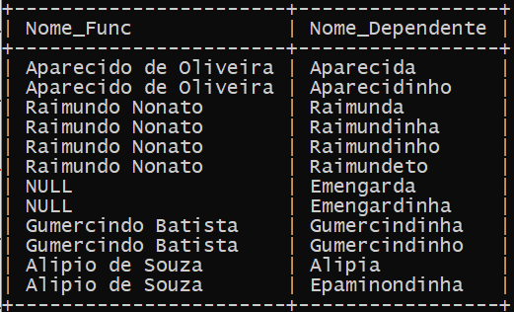
BANCO DE DADOS RELACIONAL
Exercício 3
12. Listar os nomes dos Funcion[arios e seus
dependentes, inclusive os dependentes sem “pai”.
SELECT Nome_Func, Nome_Dependente
FROM Func RIGHT JOIN Dependente
ON Func.Id_Func = Dependente.Id_Func;
APARECERAM
Emengarda e
Emengardinha,
SEM “PAI” !!!

Slide 14

BANCO DE DADOS RELACIONAL
Exercício 3
13. Inserir o dependente:
(25,”Asdrubinha”,”2005-05-25”,135);
INSERT INTO Dependente VALUES
(25,”Asdrubinha”,”2005-05-25”,135);
SEM PÀI

Slide 15
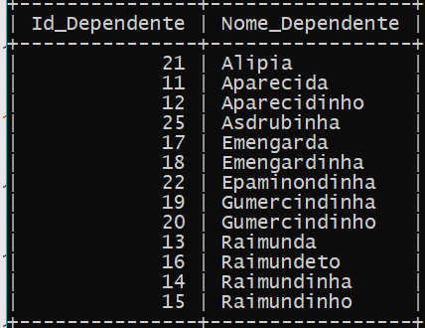
BANCO DE DADOS RELACIONAL
Exercício 3
14. Listar os nomes dos dependents, classificados em ordem ascendente, para ver se foi incluido.
SELECT Id_Dependente,Nome_Dependente
FROM Dependente
ORDER BY Nome_Dependente;
O Dependente
(25,Asdrubinha
FOI INSERIDO
“ÓRFÃO”

Slide 16
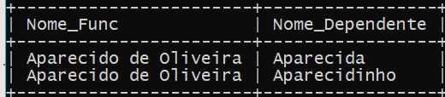
BANCO DE DADOS RELACIONAL
Exercício 3
15. Listar o nome dos funcionário e os nomes dos dependentes, para o funcionário 124.
SELECT Nome_Func, Nome_Dependente
FROM Func INNER JOIN Dependente
ON Func.Id_Func = Dependente.Id_Func
WHERE Func.Id_Func = 124;

Slide 17

BANCO DE DADOS RELACIONAL
Exercício 3
16. Alterar a Identificacao do func 124 para 136
UPDATE Func SET Id_Func = 136
WHERE Id_Func = 124;
FOI POSSÍVEL ???

Slide 18
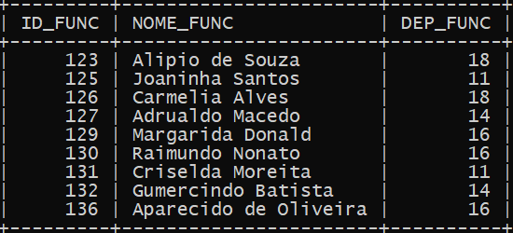
BANCO DE DADOS RELACIONAL
Exercício 3
17. Listar os funcs para ver se foi alterado.
SELECT * FROM Func;
FOI ALTERAD

Slide 19
BANCO DE DADOS RELACIONAL
Exercício 3
18. Listar os nomes dos Funcion[arios e seus
dependentes, inclusive os dependentes sem “pai”.
SELECT Nome_Func, Nome_Dependente
FROM Func RIGHT JOIN Dependente
ON Func.Id_Func = Dependente.Id_Func;

Slide 20
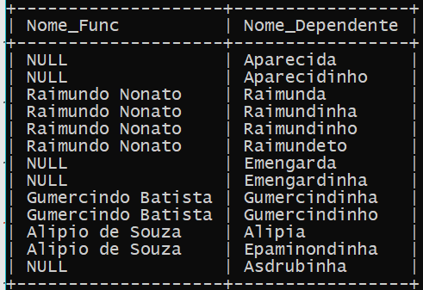
BANCO DE DADOS RELACIONAL
Exercício 3
18. Listar os nomes dos Funcion[arios e seus
dependentes, inclusive os dependentes sem “pai”.
APARECERAM
OS DEPENDENTES
SEM “PAI” !!!

Slide 21
BANCO DE DADOS RELACIONAL
Exercício 3
O FUNCIONARIO Emengardo Silva FOI EXCLUIDO
E SEUS DEPENDENTES CONTINUARAM NA
TABELA Dependente !!!
O DEPENDENTE Asdrubinha FOI INCLUIDO SEM
TER UM FUNCIONARIO !!!
A CHAVE (Id) DO FUNC 124 FOI ALTERADA
DEIXANDO SEUS DEPWENDENTES “ORFAOS” !!!
E A INTEGRIDADE DO BANCO DE DADOS ???

Slide 22
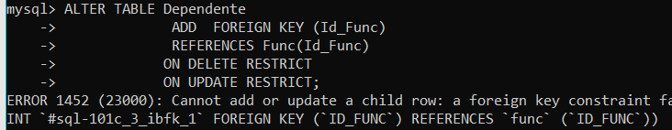
BANCO DE DADOS RELACIONAL
Exercício 3
19. Altera a tabela Deppendente, incluindo a FOREIGN KEY com restricoes de delete e update.
ALTER TABLE Dependente
ADD FOREIGN KEY (Id_Func)
REFERENCES Func(Id_Func)
ON DELETE RESTRICT
ON UPDATE RESTRICT;
FOI POSSIVEL ???

Slide 23
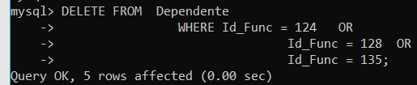
BANCO DE DADOS RELACIONAL
Exercício 3
20. Excluir os dependentes: 124, 128, 135.
DELETE FROM Dependente
WHERE Id_Func = 124 OR
Id_Func = 128 OR
Id_Func = 135;

Slide 24
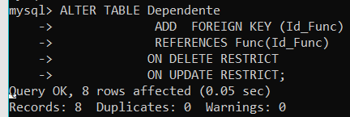
BANCO DE DADOS RELACIONAL
Exercício 3
21. Novamente, altera a tabela Deppendente, incluindo a FOREIGN KEY com restricoes de delete e update.
ALTER TABLE Dependente
ADD FOREIGN KEY (Id_Func)
REFERENCES Func(Id_Func)
ON DELETE RESTRICT
ON UPDATE RESTRICT;
FOI POSS[IVEL ???

Slide 25

BANCO DE DADOS RELACIONAL
Exercício 3
22. Ecluir o funcin[ario 130, Raimundo Nonato.
DELETE FROM Func
WHERE Nome_Func = “Raimundo Nonato”;
FOI POSSIVEL ???

Slide 26

BANCO DE DADOS RELACIONAL
Exercício 3
23. Alterar a identificacao do func 132 para 137.
UPDATE Func SET Id_Func = 137
WHERE Id_Func = 132;
FOI POSSIVEL ???

Slide 27

BANCO DE DADOS RELACIONAL
Exercício 3
24. Inserir dependente:
INSERT INTO Dependente VALUES
(24,”Pafuncinho”,”2009-10-02”,140);
FOI POSSIVEL ???

Slide 28
BANCO DE DADOS RELACIONAL
Exercício 3
25. Na tabela Dependente, excluir a chave estrangeira: Id_Func.
ALTER TABLE Dependente
DROP Id_Func;
FOI POSSÍVEL ???C

Slide 29

BANCO DE DADOS RELACIONAL
Exercício 3
26. Excluir a tabela DEPENDENTE.
DROP TABLE Dependente;
FOI POSSÍVEL ???C

Slide 30
BANCO DE DADOS RELACIONAL
Exercício 3
27. Criar novamente a tabela DEOENDENTE com o FOREIGN KEY e a cláusula> CASCADE.
CREATE TABLE Dependente
(ID_DEPENDENTE int UNSIGNED NOT NULL,
NOME_DEPENDENTE varChar(40) NOT NULL,
DataNasc DATE,
ID_FUNC int UNSIGNED NOT NULL,
PRIMARY KEY (ID_DEPENDENTE),
FOREIGN KEY(Id_Func)
REFERENCES Func(Id_Func)
ON DELETE CASCADE ON UPDATE RESTRICT)
ENGINE = InnoDB;

Slide 31
BANCO DE DADOS RELACIONAL
Exercício 3
28. Inserir dados na tabela DEPENDENTE.
INSERT INTO Dependente VALUES
(13,”Raimunda”,”1977-04-04”,130),
(14,”Raimundinha”,”2003-06-30”,130),
(15,”Raimundinho”,”2005-02-02”,130),
(16,”Raimundeto”,”2007-04-04”,130),
(19,”Gumercindinha”,”2004-05-01”,132),
(20,”Gumercindinho”,”2008-05-29”,132),
(21,”Alipia”,”2007-02-11”,123),
(22,”Epaminondinha”,”2007-03-13”,123);

Slide 32
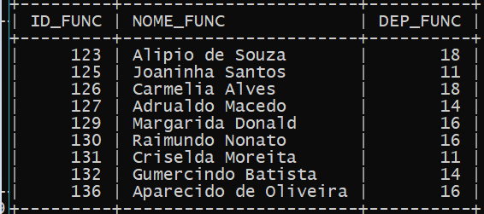
BANCO DE DADOS RELACIONAL
Exercício 3
29. Ecluir o funcin[ario 130, Raimundo Nonato.
DELETE FROM Func
WHERE Nome_func = “Raimundo Nonato”;
FOI POSSIVEL ???
PORQUE ???

Slide 33
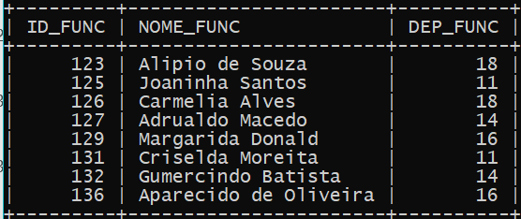
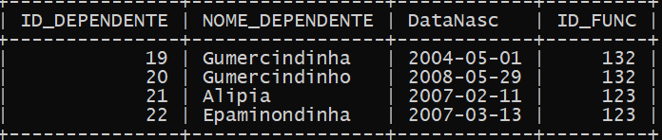
BANCO DE DADOS RELACIONAL
Exercício 3
O Func 130 Raimundo Nonatp
e seus dependentes foram Excluidos

Slide 34
BANCO DE DADOS RELACIONAL
Exercício 3
CONCLUSÃO:
MANTENDO A RESTRIÇÃO DE
INTEGRIDADE REFERENCIAL,
MANTEM-SE A
INTEGRIDADE DO BANCO DE DADOS.

Slide 35

BANCO DE DADOS RELACIONAL
Exercício 3

